Slide 1
LIMABLUE · AGENDA
Informe de Cambios y Seguridad
Versión Principal frente a la Versión Anterior
Sistema de agendamiento · 5 sedes · ~400 citas/día · 40 podólogos
10 de agosto de 2026

Slide 2
RESUMEN EJECUTIVO
La magnitud del cambio
56
+22 690
20+
5
commits de desarrollo
líneas añadidas
modales auditados
migraciones de BD
¿Qué cambió?
Ambas versiones nacen del mismo código (v1.0.0) y divergieron a mediados de julio de 2026. La versión anterior solo hizo respaldos; la principal sumó 56 commits: agenda rediseñada, auditoría, permisos por rol, promociones, membresías con contrato, videos al paciente, baropodometría por sede y un refuerzo de seguridad.

Slide 3
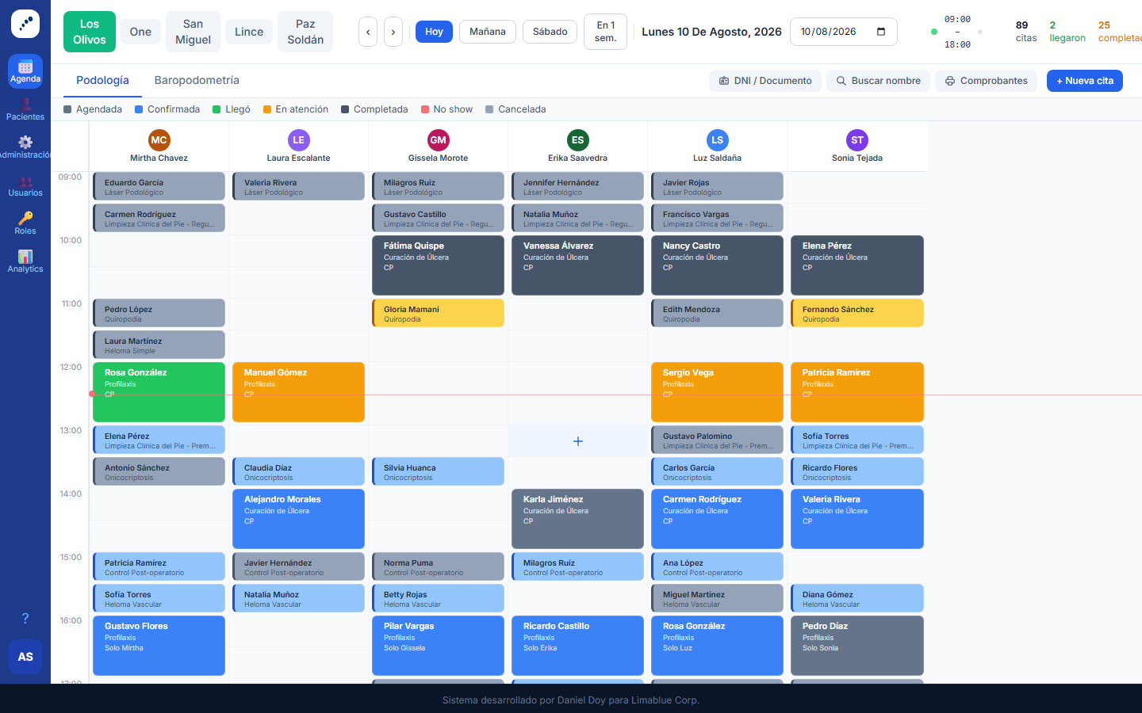
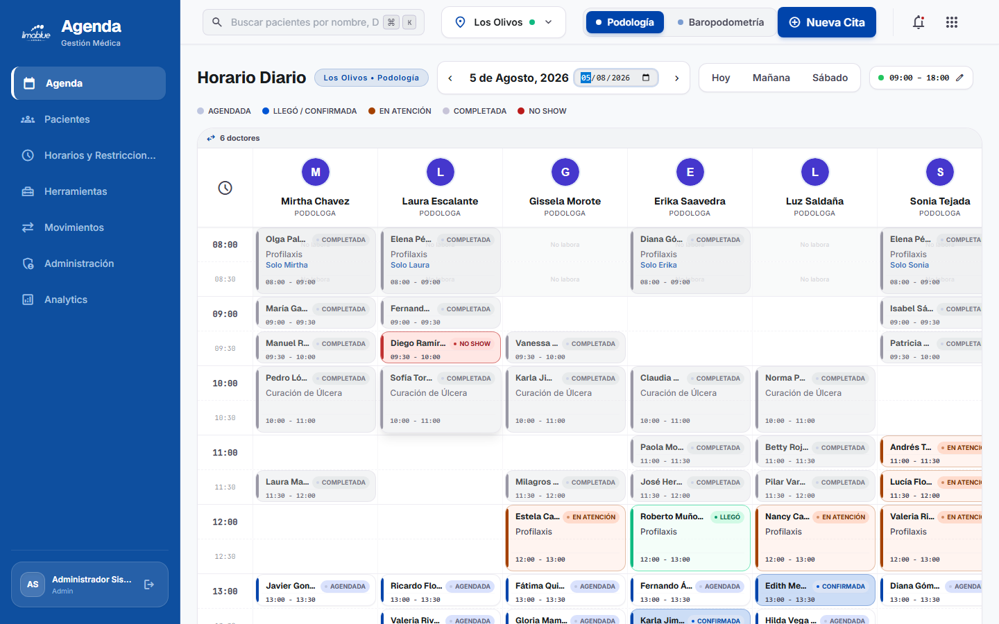
CAMBIO INSIGNIA
La Agenda, rediseñada por completo
ANTES
DESPUÉS
Sidebar con etiquetas · medias horas (9:30) · arrastrar y soltar · nueva cita en la misma agenda · estados de cita a color · anti-duplicidad

Slide 4
PANORAMA
Módulos nuevos y ampliados
A
Auditoría
P
Permisos y roles
%
Promociones
Quién hizo qué: usuario, acción, sede e IP. Antes/después.
Control por módulo y por URL, no solo visual.
Restricciones por servicio, sede, día, canal, cupo y código.
M
Membresías
▶
Videos al paciente
B
Baropodometría
Contrato en PDF, cupos por ítem, “membresías vendidas”.
Antes/durante/después, con baja voluntaria (opt-out).
Médico por sede, filtros por sede/hora/especialista.

Slide 5
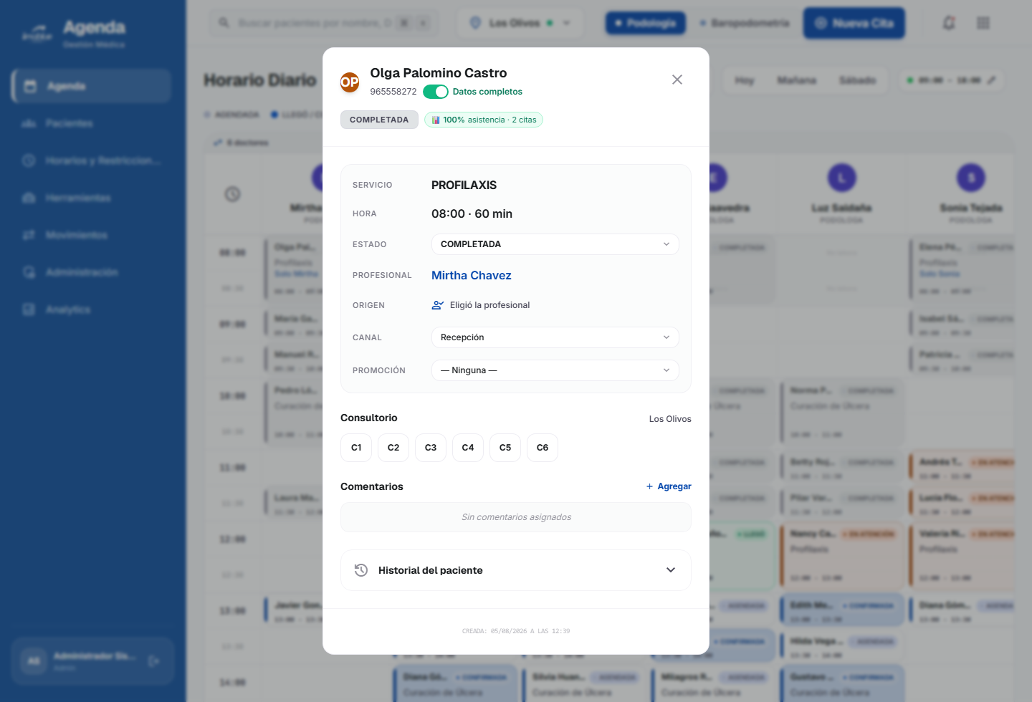
EL CORAZÓN DEL SISTEMA
Nueva Cita: más validaciones y reglas
Slot: al pulsar un espacio libre “jala” profesional y hora al modal.
Promoción: solo se ofrecen las que califican; nunca se combina con membresía.
Membresía: cupo por ítem (Premium ≠ Regular) reservado al agendar.
Turnos: valida que el profesional labore y que la cita no pase su turno.
Baropodometría: médico habilitado en la sede y máquina disponible.
Precio: guarda lista, descuento y total final para caja.

Slide 6
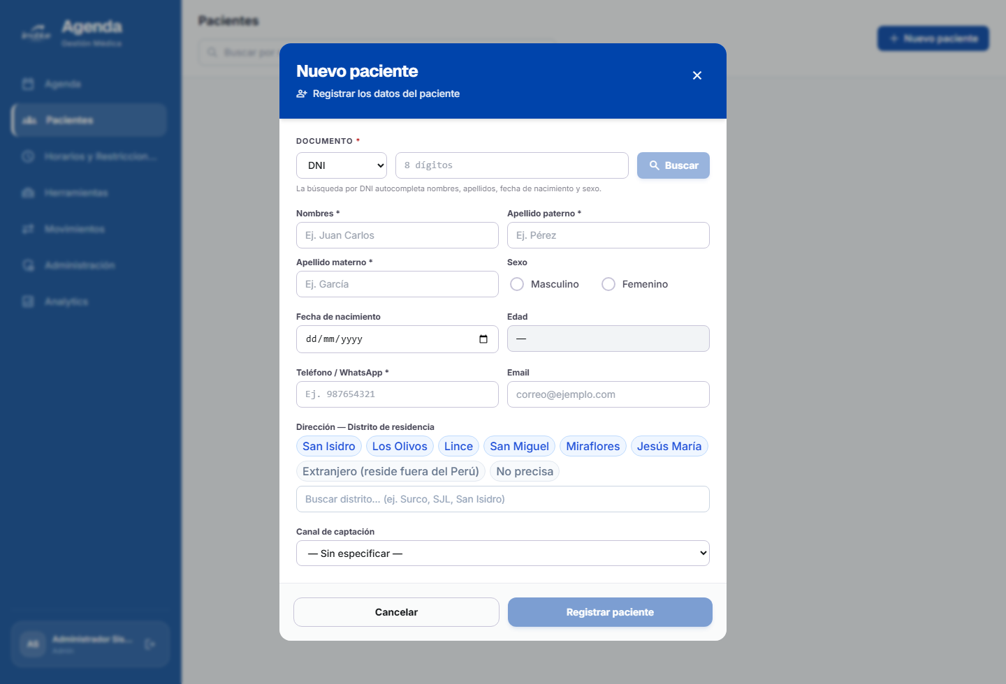
PACIENTES
Alta más rica y consulta de DNI ampliada
PeruDevs: la consulta de DNI pasó de RENIEC básico (solo nombres) a PeruDevs, que trae además sexo y fecha de nacimiento.
Duplicados: detecta si el paciente ya existe antes de guardar.
Modal de alta: no existía; ahora con edad automática y canal de captación.
Buscador: barra superior + modal con historial de citas del paciente.
Ficha: rediseñada; “Agendar cita” abre el modal con el paciente cargado.

Slide 7
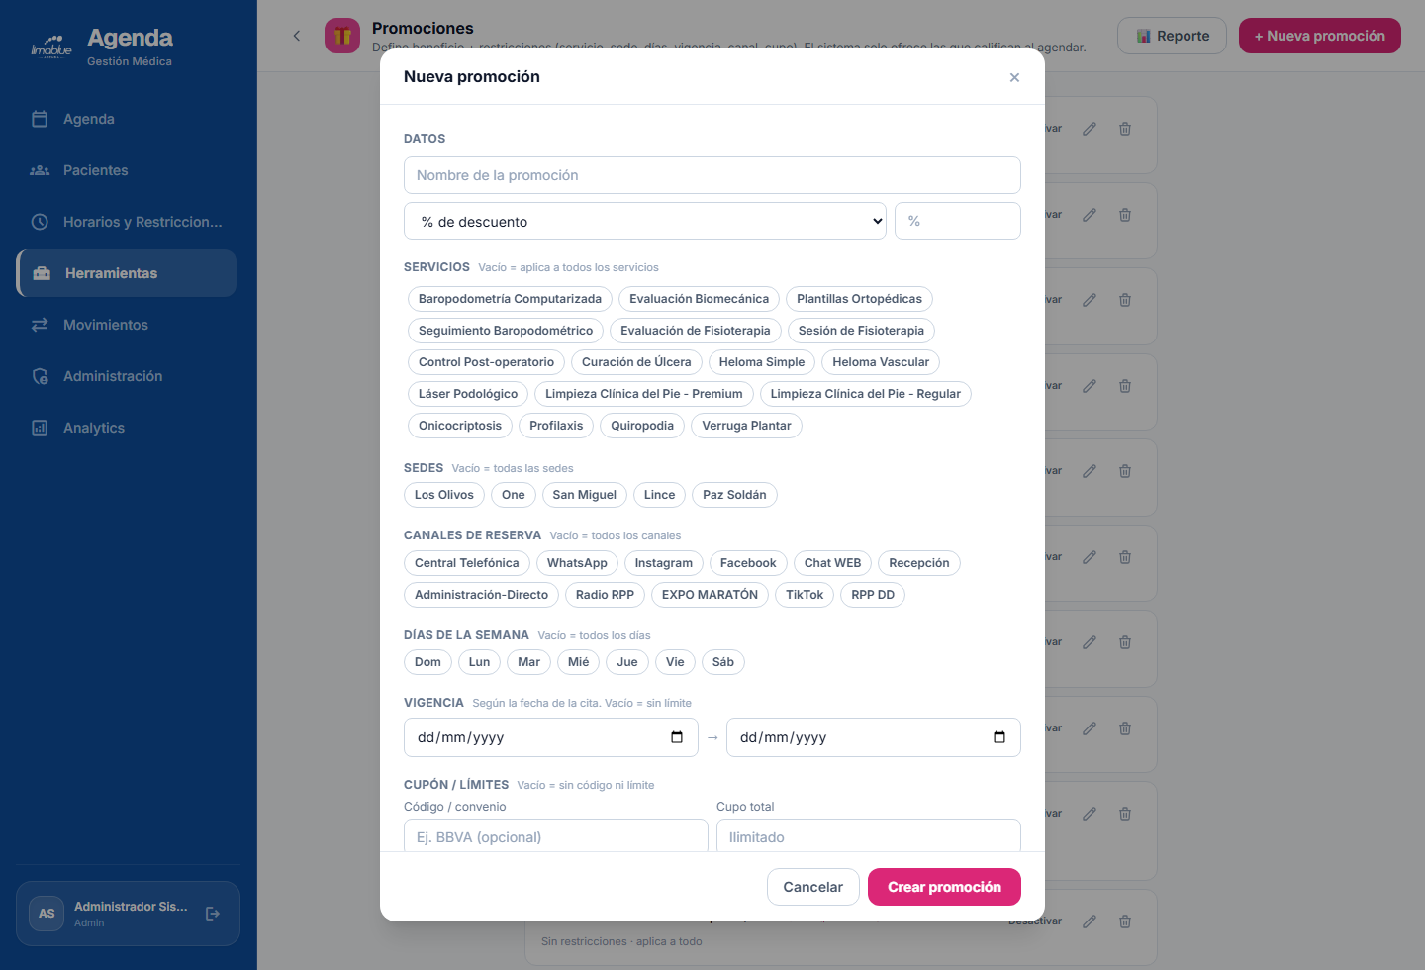
MARKETING Y PLANES
Promociones y membresías con reglas
Editor de promo: chips de servicios, sedes, canales y días; vigencia, cupón, cupo total y por paciente, “solo nuevos”.
Se aplican de verdad: el sistema solo ofrece la promo que califica al agendar.
Reporte de uso: usos, descontado y facturado por promoción.
Contrato de membresía: PDF con marcadores de Nombre/DNI/Fecha arrastrables.

Slide 8
SEGURIDAD
Métodos implementados
A
Autenticación
R
Autorización
L
Rate limiting
bcrypt (costo 12), JWT, revocación inmediata por BD.
Roles + 18 permisos por módulo, validados en servidor.
Login 5/15min y DNI 30/15min por IP (anti fuerza bruta).
S
Anti-inyección SQL
F
Firmas y tokens
K
Secretos
Prisma parametrizado + guardrail que rompe el build.
Webhooks firmados; enlaces de correo con secreto propio.
Solo en el backend, fuera de git; frontend sin secretos.

Slide 9
SEGURIDAD
Anti-doble-reserva: tres barreras
1
2
3
Lock en Redis
Base de datos
Idempotencia
Cerrojo por slot (SET NX, 30 s) antes de escribir. Bloquea reservas simultáneas.
Índices únicos parciales: dos citas en el mismo espacio chocan a nivel BD. Imposible por carrera.
La cabecera Idempotency-Key evita duplicar la misma cita ante reintentos.
Además: transacción Serializable con reintento ante bloqueos. Resultado: es imposible reservar dos veces el mismo espacio.

Slide 10
BASE DE DATOS
5 migraciones nuevas
Auditoría transversal
Columna “creadoPor” en 25+ tablas.
28 jul
Baropodometría por sede
Nueva tabla médico ↔ sede.
05 ago
Videos: veces enviado
Control de envíos y envío manual.
07 ago
Contrato de membresía
Plantilla PDF y datos del cliente.
07 ago
Promociones con reglas
Restricciones + precio/descuento en la cita.
10 ago

Slide 11
TRANSPARENCIA
Puntos a reforzar
Del análisis surgen mejoras recomendables; no invalidan las protecciones actuales.
Sede en el backend: forzar que cada usuario solo consulte datos de sus sedes (hoy la restricción es del frontend).
Permiso al crear cita: exigir el permiso de agenda en POST /citas.
Frente a XSS: activar CSP y evaluar cookie httpOnly para el token.
Tiempo real: autenticar la conexión de Socket.io.
Archivos: proteger /uploads (comprobantes) tras autenticación.
Escala: rate limit en Redis y auditar también logins fallidos.

Slide 12
En una frase
De reemplazar un ERP a una plataforma con auditoría, control de accesos, marketing y seguridad reforzada.
Limablue Agenda · Informe de Cambios y Seguridad · 10 de agosto de 2026

